Slide 1
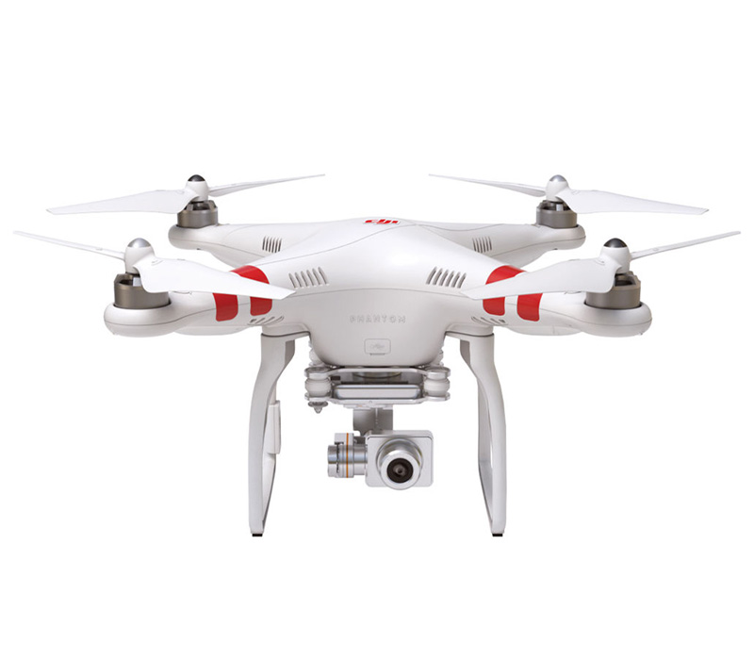
ГОСУДАРСТВЕННОЕ БЮДЖЕТНОЕ ПРОФЕССИОНАЛЬНОЕ ОБРАЗОВАТЕЛЬНОЕ УЧРЕЖДЕНИЕ ГОРОДА МОСКВЫ «КОЛЛЕДЖ ПОЛИЦИИ»
Дополнительное профессиональное обучение
«Оператор наземных средств управления беспилотным летательным аппаратом»
ВВОДНОЕ ЗАНЯТИЕ
Часть 1
Преподаватель: Светайло В.М.

Slide 2
содержание
Хроника развития беспилотных летательных аппаратов
Летающие дроны нового времени
Этические проблемы использования БПЛА

Slide 3
Первый вопрос
Хроника развития беспилотных летательных аппаратов

Slide 4
определение
"Беспилотным летательным аппаратом" (или сокращенно БПЛА) называют любой летательный аппарат, совершающий полет без экипажа на борту.
В разговорной речи чаще говорят "беспилотник" или "дрон"

Slide 5
Аббревиатура (англ.)
UAV –unmanned aerial vehicle
RPA – remotely piloted aircraft
UAS- unmanned aircraft system

Slide 6
Аббревиатура (рус.)
БПЛА - беспилотный летательный аппарат
БВС – беспилотное воздушное судно
БАС- беспилотная авиа система

Slide 7
Почему ДРОН ?
ДРОН от английского "drone" – "трутень"
в1936 году лейтенант-коммандер Делмар Фарни ввел в обращение термин "дрон" , чтобы отличать американские аппараты от подобных же британских, называвшихся Qeen Bee – «пчелиная матка».
Notes:
В разговорной речи чаще говорят "беспилотник" или "дрон" (от английского "drone" – "трутень", в1936 году лейтенант-коммандер Делмар Фарни... ввел в обращение термин "дрон" ("пчела-трутень"), чтобы отличать американские аппараты от подобных же британских, называвшизся "Квин би" (Qeen Bee - "пчелиная матка").
Стоит отметить, что Международная организация гражданской авиации (ИКАО) разделяет радиоуправляемые модели и БПЛА, указывая, что первые предназначены прежде всего для развлечения, а значит их использование должно регулироваться иными правилами (местными, а не международными).

Slide 8
Первый грузовой БПЛА
Первыми беспилотными аппаратами, поднявшимися в воздух, можно считать воздушные шары, снаряженные бомбами
Notes:
Первый в истории грузовой БПЛА. При ведении военных действий в труднодоступной местности возникла идея альтернативного способа доставки своеобразного «груза». Первая воздушная бомбардировка с применением беспилотных летательных аппаратов состоялась в 1849 году во время
Первыми беспилотными аппаратами, поднявшимися в воздух, можно считать воздушные шары, снаряженные бомбами, которые собирались сбросить австрийцы на итальянские позиции в Венеции 22 августа 1849 года. Воздушные шары не были управляемыми (плыли по ветру, что сыграло злую шутку с австрийцами), но были оснащены бомбосбрасывателями на электромагнитах. События происходили примерно через сто лет после первого полета воздушного шара братьев Монгольфьер в Венецианской Республике, которая была образована после восстания в Венеции против австрийского правления в марте 1848 года. Австрийцы в конце концов взяли город в осаду.

Slide 9
Летающая бомба
Идея об использовании аэростатах с подвешенными к ним гранатами пришла австрийскому артиллеристу Францу фон Ухатиусу
Notes:
Причиной столь неординарной для своего тактики ведения боя, было вызвано географическим положением Венеции на островах внутри лагуны и невозможностью артиллерийских орудий тех лет поразить цель с противоположного берега. Идея об использовании аэростатах с подвешенными к ним гранатами пришла австрийскому артиллеристу Францу фон Ухатиусу.

Slide 10
Франц фон Ухатиус
Конструкция представляла собой аэростат, наполняемый горячим дымом. К нему подвешивалась граната осколочно-фугасного действия, с установленной на ней запальной трубкой и фитилем.
Длина фитиля рассчитывалась таким образом, чтобы в заданной точке он пережег крепежную веревку и одновременно воспламенил прессованную пороховую мякоть в запальной трубке. После этого бомба падала вниз и взрывалась
Notes:
Конструкция представляла собой аэростат, наполняемый горячим дымом. К нему подвешивалась граната осколочно-фугасного действия, с установленной на ней запальной трубкой и фитилем. Длина фитиля рассчитывалась таким образом, чтобы в заданной точке он пережег крепежную веревку и одновременно воспламенил прессованную пороховую мякоть в запальной трубке. После этого бомба падала вниз и через несколько секунд - взрывалась, а облегченный баллон взмывал в небеса. Диаметр шара составлял 6,9 м, а масса гранаты примерно 15 кг.
Первые попытки были совершены 12 и 15 июня, результат был признан удовлетворительным и вдохновленный маршал Радецкий поддержал инициативу Ухатиуса и распорядился срочно начать массовое производство. К августу по различным оценкам было изготовлено около 200 штук, и 20 или 22 августа был совершен первый авианалет. Несмотря на то, что многие бомбы не сработали, на венецианцев это произвело большой психологический эффект и вскоре они прекратили сопротивление и сдали город.

Slide 11
Хорошо забытое старое
грузовые аэростаты переживают «второе рождение» в сервисах грузоперевозок при помощи БПЛА, таких, как программа Amazon Prime Air
Notes:
Конструкция представляла собой аэростат, наполняемый горячим дымом. К нему подвешивалась граната осколочно-фугасного действия, с установленной на ней запальной трубкой и фитилем. Длина фитиля рассчитывалась таким образом, чтобы в заданной точке он пережег крепежную веревку и одновременно воспламенил прессованную пороховую мякоть в запальной трубке. После этого бомба падала вниз и через несколько секунд - взрывалась, а облегченный баллон взмывал в небеса. Диаметр шара составлял 6,9 м, а масса гранаты примерно 15 кг.
Первые попытки были совершены 12 и 15 июня, результат был признан удовлетворительным и вдохновленный маршал Радецкий поддержал инициативу Ухатиуса и распорядился срочно начать массовое производство. К августу по различным оценкам было изготовлено около 200 штук, и 20 или 22 августа был совершен первый авианалет. Несмотря на то, что многие бомбы не сработали, на венецианцев это произвело большой психологический эффект и
На сегодняшний день грузовые аэростаты переживают «второе рождение» в сервисах грузоперевозок при помощи БПЛА, таких, как программа Amazon Prime Air

Slide 12
лодка Николы Теслы
В 1889 году изобретатель, физик и инженер Никола Тесла продемонстрировал миру первый в мире радиоуправляемый кораблик и в городе Нью-Йорк представил свой прототип всех будущих радиоуправляемых транспортных средств
Notes:
Следующий этап в истории беспилотников не относится непосредственно к летательным аппаратам, но он дал огромный толчок на пути к тем машинам, которые мы сейчас хорошо знаем. В 1889 году изобретатель, физик и инженер Никола Тесла продемонстрировал миру первый в мире радиоуправляемый кораблик. в «Новом свете» на выставке изобретений в Мэдиссон Сквер Гарден в городе Нью-Йорк сербский ученый с мировым именем Никола Тесла представлял свой прототип всех будущих радиоуправляемых транспортных средств .

Slide 13
Devil automata
«Devil automata» - автоматический дьявол, как Тесла называл это судно, является примером развития радио и электричества и прародителем современного беспилотного транспорта
Notes:
В большом бассейне плавал странного вида для тех лет кораблик с длинной металлической антенной посередине палубы. С помощь специального пульта ученый мог им управлять дистанционно без проводов, менять скорость передвижения, выполнять сложные маневры, мигать огоньками на борту судна. Команды передавались радиосигналами с пульта управления на приемную антенну на радиоуправляемом судне, после чего расшифровывались и уже тогда механика приходила в движение, выполняя указания Теслы, присланные с пульта. То есть, говоря современным языком, это была первая радиоуправляемая модель.
«Devil automata» - автоматический дьявол, как Тесла называл это судно, является примером развития радио и электричества и прародителем современного беспилотного транспорта. И что самое важное – управляемым, в отличие от предыдущего примера с беспилотным шаром-бомбардировщиком.

Slide 14
Пионеры авиации
братья Райт, 17 декабря 1903 года совершили 4 полета на самолете Flyer I по прямой с максимальной дальностью 260 метров и продолжительностью и 59 секунд.
Полет осуществлялся при встречном ветре и с использованием катапультного устройства для пилота
Notes:
Если до XX века полеты человек совершал на аппаратах легче воздуха, подобных дирижаблям и аэростатам, то начало нового столетия ознаменовало полеты на аппаратах тяжелее воздуха.
Пионеры пилотируемой авиации самолетного типа, братья Райт, 17 декабря 1903 года совершили 4 полета на самолете Flyer I по прямой с максимальной дальностью 260 метров и продолжительностью и 59 секунд. Полет осуществлялся при встречном ветре и с использованием катапультного устройства для пилота.
Следующая версия, Flyer II, преодолела 5 километров. Спустя два года, 5 октября 1905,
самолет «Flyer III» покрывал уже 39 км.

Slide 15
Винт вместо крыла
аппарат изобретателей французского происхождения братьев Бриге и Шарля Рише, построенный в 1907 г.
Назывался данный аппарат Gyroplane
Notes:
Если самолет использует для создания подъемной силы крыло, то винтокрылые аппараты способны взлететь благодаря вращающемуся несущему винту. К главным преимуществам таких аппаратов относят: возможность зависать в воздухе и осуществлять вертикальный взлет и посадку.
Поэтому следующим шагом стал аппарат изобретателей французского происхождения братьев Бриге и Шарля Рише, построенный в 1907 г. Взлетная масса аппарата равнялась почти 600 кг, в конструкции было 4 винта диаметром по 4,1 метра. Назывался данный аппарат Gyroplane. К сожалению, взлететь ему удалось всего лишь на 60 сантиметров (впоследствии – на 1,5 метра), и полет его был трудноуправляем.

Slide 16
автожир
в 1908 году появился Gyroplane No.II по схеме биплан с винтами между крыльями, которому удалось совершить несколько полетов, прежде чем он разбился при жесткой посадке
Notes:
Тем не менее уже в 1908 году появился Gyroplane No.II по схеме биплан с винтами между крыльями, которому удалось совершить несколько полетов, прежде чем он разбился при жесткой посадке. Схема гироплана (другие названия – гирокоптер, автожир) сейчас достаточно успешно используется в малой авиации как аналог небольшим пассажирским вертолетам.

Slide 17
гирокомпас
Питер Купер и Элмер Сперри изобрели автоматический гиростабилизатор (гирокомпас), который позволял самолету удерживать заданное направление полета

Slide 18
Летающая бомба
Curtiss N-9 , оснащенный гирокомпасом, из учебного самолета превратился в беспилотную летающую бомбу, которую можно было запустить с катапульты.
Эра БПЛА началась
Notes:
В результате использования Гирокомпаса удалось превратить учебный самолет Curtiss N-9 в первую беспилотную летающую бомбу.
Во время тестовых полетов самолет пролетел 50 миль с 300-ти фунтовым (136 килограмм) боеприпасом на борту, однако ему так и не довелось поучаствовать в боях. Самолет управлялся с помощью двух механических гироскопов: один стабилизировал бомбу в полете по углу крена, другой удерживал ее на заданном курсе.
Для выхода на заданную высоту полета самолет был оснащен барометрическим альтиметром, который выставлялся на определенное фиксированное значение перед запуском. Сам самолет взлетал с катапульты или с корпуса движущегося автомобиля.

Slide 19
Воздушная торпеда
В 1910 году, военный инженер из США Чарльз Кеттерин предложил создать летательный аппарат, снабженный часовым механизмом.
В заданное время он должен был сбрасывать крылья и падать на врага.
в 1916 году свой первый полет совершил автоматический самолет Hewitt-Sperry, известный также как "летающая бомба" или "воздушная торпеда"
Notes:
В 1910 году, военный инженер из США Чарльз Кеттерин предложил создать летательный аппарат, снабженный часовым механизмом. В заданное время он должен был сбрасывать крылья и падать на врага. Эта идея была реализована, но успеха не имела, поэтому до применения на практике (в боевых действиях) дело не дошло. Однако это подтолкнуло изобретателей разных стран продолжить разработки в этом направлении, и уже в 1916 году свой первый полет совершил автоматический самолет Hewitt-Sperry, известный также как "летающая бомба" или "воздушная торпеда". Он представлял собой раннюю версию современных крылатых ракет; положение самолета в пространстве контролировалось с помощью системы гироскопов.
В отличие от аппарата Сперри, «Жук» Кеттеринга, или воздушная торпеда Кеттеринга, разрабатывался не на основе какого-то конкретного самолета, а с нуля. Это делалось с целью упростить и облегчить конструкцию, избавив ее от элементов, необходимых для пилотируемого полета, а также подготовить аппарат к массовому производству, обеспечив его минимальную стоимость при изготовлении. Сделанная из дерева и тканевого полотна «воздушная торпеда Кетеринга» (рисунок 9) представляла собой небольшой биплан, взлетающий с рельсовой катапульты, вооруженный бомбовой нагрузкой также в 300 фунтов, и предназначалась для бомбардировки городов и других больших объектов. Можно считать ее первым действующим прообразом современной крылатой ракеты.
Модификация состояла в том, что, в дополнение к гирокомпасу, на борту «торпеды» было установлено устройство, считающее количество оборотов винта и таким образом оценивающее оставшееся расстояние до цели. При достижении цели самолет сбрасывал крылья и превращался в пикирующую бомбу.

Slide 20
винтокрыл
первый стабильно летающий вертолет, построенный по мультироторной схеме –разработка Георгия Ботезата
Первый полет его аппарата состоялся в 1922 году и разрабатывался по заказу военно-воздушных сил США.
Notes:
Одним из первых стабильно летающих вертолетов, построенных по мультироторной схеме, принято считать разработку Георгия Ботезата - российского эмигранта, уехавшего в США после событий революции 1917 года. Первый полет его аппарата состоялся в 1922 году и разрабатывался по заказу военно-воздушных сил США.
Аппарат мог подняться на высоту до 5 метров. Для управления тягой и поворотом вокруг одной из осей (крен, тангаж, рыскание) использовалось два небольших винта с переменным шагом. Таким образом, всего получалось 6 винтов.
К сожалению, как и у гироплана Бриге-Рише, конструкция Ботезата также оказалась сложной и громоздкой и не обеспечивала необходимой тяги для подъема полезного груза на нужную высоту.
Военные того времени решили прекратить финансирование проекта и отдать предпочтения автожирам, а сам Георгий Ботезат вернулся к тематике вертолетов только после 1936 года.

Slide 21
Сикорский
Игорь Сикорский создал первый серийный вертолет Sikorsky R-4, который успешно взлетел в 1942 году.
Одновинтовая схема вертолета Sikorsky R-4 стала классической и до сих пор используется на большинстве аппаратов данного типа.

Slide 22
беспилотный самолет-мишень
в Великобритании был создан и в 1935 году совершил свой первый полет радиоуправляемый самолет-мишень De Havilland DH82B Queen Bee, созданный на базе популярного учебно-тренировочного самолета
Tiger Moth
Notes:
Боевая авиация успешно развивалась и начинала наносить все более чувствительный урон во время военных действий. Необходимо было найти способы увеличить эффективность основного средства противодействия самолетам – зенитной артиллерии. После Первой мировой войны несколько обычных самолетов были преобразованы американцами в беспилотные.
Для тренировки расчетов зенитной артиллерии в Великобритании был создан и в 1935 году совершил свой первый полет радиоуправляемый самолет-мишень De Havilland DH82B Queen Bee «Королева пчел» , созданный на базе популярного учебно-тренировочного самолета Tiger Moth
Это был первый массовый полноразмерный радиоуправляемый самолет. Самолет имел две кабины: в передней мог при необходимости размещаться пилот, в задней находилась аппаратура радиоуправления с пневматической системой серводвигателей, подсоединенных к аэродинамическим рулям управления самолетом. Слева от двигателя находился четырехлопастной вентилятор, использующийся для обеспечения работы пневматической системы.
Всего было построено около 380 экземпляров данной модификации, а его основа Tiger Moth использовалась в Королевских ВВС до 1959 года.

Slide 23
Queen Bee – мать всех дронов
современные дроны используют отработанные на Queen Bee технологии:
взлет с катапульты,
специальная раскраска управляющих поверхностей для определения ориентации самолета в воздухе,
система автоматической беспилотной посадки в случае потери радиосвязи
Notes:
Возможно, De Havilland Queen Bee не зря прозвали «матерью всех дронов», так как многие современные дроны используют отработанные на ней технологии: взлет с катапульты, специальная раскраска управляющих поверхностей для определения ориентации самолета в воздухе, систему автоматической беспилотной посадки в случае потери радиосвязи.

Slide 24
Армейский приоритет
До начала нынешнего столетия развивалась в основном военная беспилотная авиация, в связи с огромными затратами на развитие этой отрасли авиастроения
Notes:
До начала XXI века, БПЛА в основном представляли собой летательные аппараты самолетного типа и военного назначения. Это связано с тем, что электроника тех времен была достаточно дорогой и громоздкой. И обслуживание такой аппаратуры могли себе позволить в основном только военные. Любительский авиамоделизм был дорогостоящей экзотикой, а о квадрокоптере в 1990-х не могло идти и речи.

Slide 25
Оружие возмездия
Fieseler разработал Fieseler Fi-103, ставшую известной как Фау-1 (Vergeltungswaffe – оружие возмездия).
Она является первой серийной крылатой ракетой, имевшей успешное боевое применение.
Notes:
Вторая мировая война запустила серьезную гонку вооружений. Одним из перспективных направлений были системы телеуправления, причем объектами такого управления могли становиться танки, самолеты-бомбардировщики , планирующие управляемые бомбы (немецкие Henschel Hs 293 и Fritz-X) и прочие виды техники. Некоторые из образцов изготавливались относительно массово, и, хотя не внесли решающего вклада в войну, использовались как полноценное оружие.
Самым известным беспилотным агрегатом стала нацистская крылатая ракета Фау-1 , показавшая перспективу массового применения беспилотных летательных аппаратов в боевых действиях.

Slide 26
Беспилотная крылатая ракета
Фау-1 была оснащена пульсирующим воздушно-реактивным двигателем, который позволял преодолевать расстояние в 250-400 км с бомбовой нагрузкой в 750-1000 кг.
Ракета могла стартовать как с пусковой установки с земли, так и с самолета-носителя. Система управления ракетой представляла собой механический программируемый автопилот.
Notes:
Фау-1 была оснащена пульсирующим воздушно-реактивным двигателем, который позволял преодолевать расстояние в 250-400 км с бомбовой нагрузкой в 750-1000 кг.
Ракета могла стартовать как с пусковой установки с земли, так и с самолета-носителя. Система управления ракетой представляла собой механический программируемый автопилот. Ориентация и стабилизация осуществлялась с помощью командных приборов на борту: главный 3-х осевой гироскоп, два вспомогательных 2-х осевых гироскопа, магнитный компас, барометр и другие. Дальность полета задавалась перед стартом. В полете лопастной анемометр (датчик скорости набегающего потока воздуха) скручивал этот счетчик до нуля, после чего пневматическая часть системы управления переводила руль высоты в режим пикирования, и ракета устремлялась вниз к цели.

Slide 27
Жертвы первых БПЛА
Фау-1 нанесла достаточно серьезный ущерб Великобритании, унеся жизни более 5000 человек
Notes:
Первое боевое применение «оружия возмездия» состоялось в 1944 году при бомбардировке Лондона. К 1945 году в направлении Лондона было запущено около 10 000 крылатых ракет. В реальности своей цели достигали немногие, однако эффект от применения нового оружия был поистине устрашающий. По некоторым оценкам, Фау-1 нанесла достаточно серьезный ущерб Великобритании, унеся жизни более 5000 человек.

Slide 28
летающий джип
В послевоенное время потребовался малозаметный скоростной разведчик – «летающий внедорожник», который бы мог добраться в труднодоступные местности с минимальным риском обнаружить себя.
Notes:
Во-второй половине XX века американские вооруженные силы активно вкладывали деньги в проекты, казавшимися им перспективными. Примером такого проекта можно назвать «летающий джип» Curtiss-Wright VZ-7, первый полет которого состоялся в 1958 году.
Армии США требовался малозаметный скоростной разведчик – «летающий внедорожник», который бы мог добраться в труднодоступные местности с минимальным риском обнаружить себя.
Аппарат, построенный по схеме квадрокоптера, мог разгоняться до 51 км/ч и подниматься на высоту в 60 м., а также перевозить одного пассажира или около 100 кг. груза. Управление осуществлялось изменением шага винтов и рулевой пластиной, расположенной в выхлопной струе двигателя сзади, что отличает его по типу управления от современных квадрокоптеров.
Всего было изготовлено два экземпляра, которые успешно прошли испытания, но не устроили заказчиков – военных, и проект был закрыт.

Slide 29
Чип-революция
Развитие микропроцессорных технологий дали импульс к появлению гражданской сферы применения БПЛА
Notes:
Только с появлением доступных и достаточно быстродействующих микропроцессоров и миниатюрных датчиков на основе новых технологий, благодаря всему этому появились первые проекты автопилотов на их основе. Благодаря этому стало возможно создание мультикоптеров, поскольку эти аппараты аэродинамически неустойчивы и требуют постоянной электронной стабилизации в полете. Развитие мультикоптеров в свою очередь стимулировало развитие полетных контроллеров и к началу 2010-х годов произошло массовое распространение беспилотников среди рядовых потребителей и все большому применению в гражданской сфере.

Slide 30
Второй вопрос
Летающие дроны нового времени

Slide 31
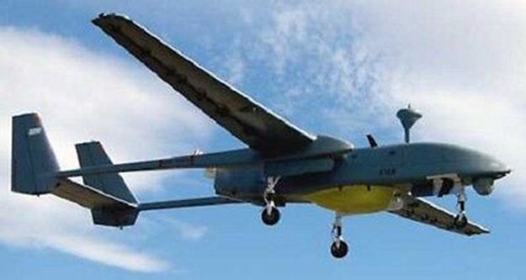
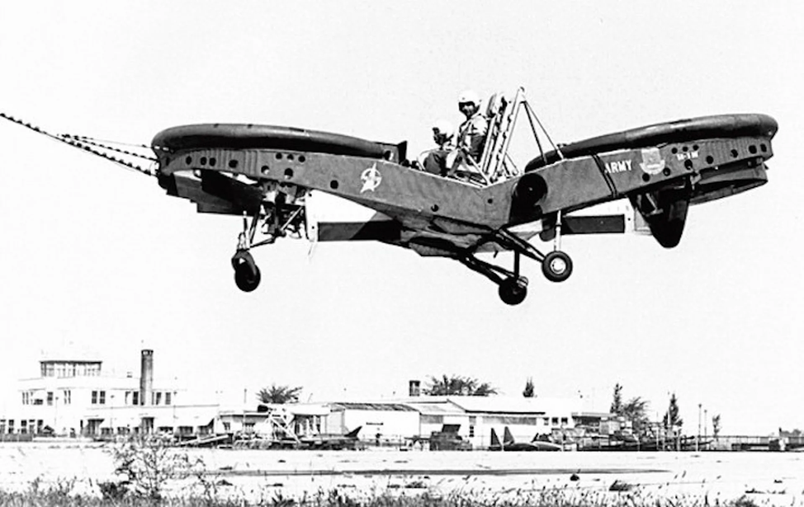
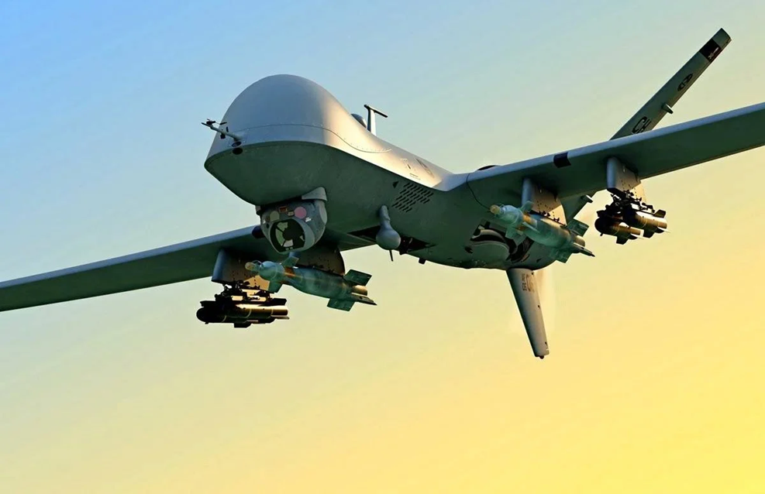
Типы военных БПЛА
разведывательные
ударные
многоцелевые
Notes:
Современные военные БПЛА подразделяются на:
разведывательные – производят разведку и целеуказание, а также могут являться ложными целями для систем противовоздушной обороны;
ударные – несут на борту вооружение, способны вести огонь самостоятельно;
многоцелевые.
Большая часть таких БПЛА – самолетного типа. Лишь в последнее время начали появляться отдельные образцы мультироторного типа.

Slide 32
IAI Scout
В 1978 году Israel Aircraft Industries разработали БПЛА Scout
Основная задача этого устройства - передавать оперативную информацию в реальном времени с обзорной 360о телекамеры, установленной на борту.
Notes:
В 1978 году Israel Aircraft Industries разработали БПЛА Scout «разведчик» - поршневой самолет с 13-футовыми (около 4 метров) крыльями, изготовленными из стекловолокна. Его было достаточно сложно сбить благодаря небольшим размерам и малой радиолокационной заметности. Основная задача этого устройства - передавать оперативную информацию в реальном времени с обзорной 360о телекамеры, установленной на борту.
В ходе Ливанской войны в 1982 году израильские военные задействовали большое количество таких БПЛА для операции по разгрому группировки сил и средств противовоздушной обороны Сирии. Это было первое массированное и успешное применение БПЛА в боевых условиях.
Scout и сейчас состоит на вооружении, несмотря на то что уже появились разведывательные БПЛА куда меньшего размера.

Slide 33
«ХИЩНИК»
Изначально, это был разведывательный БПЛА, на который после модернизации решили установить два ракеты класса «воздух-земля» для поражения различных наземных целей
Notes:
Среди вооруженных (ударных) БПЛА - известный MQ-1 Predator , разработанный в США. Изначально, это был разведывательный БПЛА, на который после модернизации решили установить два ракеты класса «воздух-земля» для поражения различных наземных целей, будь то движущийся танк или подземный бункер.

Slide 34
Дистанционное управление дроном
оператор БПЛА может находиться за многие тысячи километров от места полета аппарата
Notes:
оператор БПЛА может находиться за многие тысячи километров от места полета аппарата– таковы возможности дальней радиосвязи военного беспилотника. На данный момент редкий военный конфликт обходится без участия MQ-1 Predator.

Slide 35
Northrop Grumman X-47B,
Первый дрон, который совершил автоматическую посадку на палубу авианосца, а в апреле 2015 года стал первым БПЛА, который произвел дозаправку в воздухе
Notes:
Основным вектором развития БПЛА в начале XXI века стало повышение автономности. А также, в зависимости от типа БПЛА, увеличение тяговооруженности, снижение радиолокационной заметности. Примером последних разработок является хорошо известный экспериментальный самолет Northrop Grumman X-47B, обладающий высокой степенью автономности и способный совершать большинство действий без вмешательства оператора.
К примеру, в 2013 году он совершил автоматическую посадку на палубу авианосца, а в апреле 2015 года стал первым БПЛА, который произвел дозаправку в воздухе. К сожалению, проект сворачивается из-за чрезвычайно высокой стоимости.

Slide 36
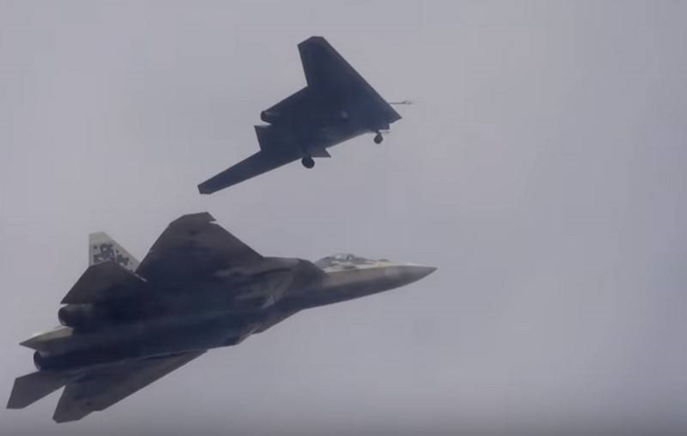
«охотник»
В России 3 августа 2019 года совершил первый 20-минутный полет тяжелый ударный БПЛА нового поколения С-70 «Охотник» разработки ОКБ Сухого
Notes:
В России 3 августа 2019 года совершил первый 20-минутный полет тяжелый ударный БПЛА нового поколения С-70 «Охотник» разработки ОКБ Сухого (облет аэродрома на высоте 600 метров в полностью автономном режиме).
В сентябре 2019 года «Охотник» выполнил первый совместный полет с истребителем 5-го поколения Су-57 для отработки взаимодействия по расширению радиолокационного поля истребителя и целеуказанию для применения авиационных средств поражения.

Slide 37
третий вопрос
Этические проблемы использования БПЛА

Slide 38
Небоевые дроны
эпоха современных невоенных дронов началась в 2006 году
Федеральная авиационная администрация США одобрила полеты небольших пользовательских беспилотников
Notes:
Специалисты считают, что эпоха современных невоенных дронов началась в 2006 году. Именно в этом году Федеральная авиационная администрация США одобрила полеты небольших пользовательских беспилотников.
Распространение получили не только бытовые дроны для развлечения, но и летательные аппараты для научных задач и промышленности.

Slide 39
Область применения
Notes:
Так, правительственные организации отслеживали при помощи таких систем распространение пожаров, изучали ситуацию в эпицентре катастроф (землетрясения, наводнения и т.п.). Коммерческие компании изучали состояние нефтепроводов, посевов и морских угодий (наблюдение за перемещениями косяков рыбы). Использовались (и используются) дроны на стройке, в геодезии и других сферах. С течением времени все большую популярность стали получать пользовательские дроны, которые служат развлечением для любителей полетов.

Slide 40
Индустрия дронов
С самого начала рынок радиоуправляемых дронов разделился на два направления:
полноценные летательные аппараты, разрабатываемые «под ключ» компаниями
компоненты (электроника, электромоторы и т.п.), которые позволяют создавать DIY –системы (Do It Yourself), полностью кастомные беспилотники.
Parrot, Gaui, DJI, Xaircraft, GoPro
MultiWii, KaptainKuk, ArduCopter.
Для DIY платы Arduino, Raspberry Pi

Slide 41
Вопросы морали
Появление камер и персональных дронов, которые способны отдаляться от оператора на многие километры, подняло ряд вопросов об этической стороне работы с «домашними» БПЛА.
Notes:
Появление камер и персональных дронов, которые способны отдаляться от оператора на многие километры, подняло ряд вопросов об этической стороне работы с «домашними» БПЛА. Ведь любой желающий теперь мог заглянуть в окно соседа, или окно соседней компании, направляя аудио- и видеопоток прямо на свой телефон или компьютер. Стало известно о большом количестве злоупотреблений, когда владельцы дронов снимали происходящее в частных домах, офисах коммерческих и правительственных организаций.

Slide 42
Идеальный шпион
Дрон — практически идеальный инструмент для любителя подглядывать, шпиона (коммерческого или государственного), анархиста и т.п. В итоге во многих странах законодатели стали спешно принимать новые законы, регулирующие продажи и эксплуатацию дронов.
Notes:
Дрон — практически идеальный инструмент для любителя подглядывать, шпиона (коммерческого или государственного), анархиста и т.п. В итоге во многих странах законодатели стали спешно принимать новые законы, регулирующие продажи и эксплуатацию дронов. В каждой стране свои законы, но в большинстве случаев владельцам дронов запрещается снимать людей без явного их согласия, БПЛА нельзя использовать рядом с аэропортами, вокзалами, объектами военного и промышленного значения. В большинстве случаев дрон не может взлететь на высоту более 150 метров, производители устанавливают ограничения как на расстояния, преодолеваемые дроном, так и на максимальную скорость.

Slide 43
Будущее дронов
-использование на промышленных объектах (безопасность, проверка состояния различных агрегатов и трубопроводов),
-использование в сельском хозяйстве,
- доставка грузов,
- доставка людей.
Notes:
Будущее дронов не ограничено лишь персональными моделями. После того, как стали популярны мультикоптеры, их возможности активно изучаются бизнесом:
использование на промышленных объектах (безопасность, проверка состояния различных агрегатов и трубопроводов),
использование в сельском хозяйстве,
доставка грузов,
доставка людей.
Коптеры применяют и в медицине, например, для быстрой доставки необходимых медикаментов. На днях компания UPS объявила о запуске службы доставки медикаментов и образцов анализов при помощи дронов. Правда, пока что сервис работает лишь в одном городе США — Роли (Северная Каролина). Дроны будут обеспечивать доставку по определенному маршруту между больницами и медицинскими центрами WakeMed.

Slide 44
Доставка грузов
Доставку грузов при помощи дронов опробовала компания DHL еще в 2013 году, сейчас эта практика постепенно получает все более широкое распространение
Notes:
Доставку грузов при помощи дронов опробовала компания DHL еще в 2013 году, сейчас эта практика постепенно получает все более широкое распространение.
Не отстает от DHL и Amazon — в том же 2013 году компания анонсировала сервис Prime Air (он работает в ограниченном количестве регионов), который позиционируется как самый быстрый способ доставки покупок. С его помощью покупки доставляются в течении получаса, это минимум в четыре раза быстрее самого быстрого наземного сервиса Amazon Prime Now.

Slide 45
отечественный опыт доставки дроном
21 июня 2014 года рекламная доставки пиццы.
В итоге- штраф 50 тысяч рублей
Notes:
В России в свое время тестировали сервис доставки грузов коптерами Коптер-Экспресс. 21 июня 2014 года «Додо Пицца» в рекламных целях начала доставлять пиццу дронами, причем доставили всего шесть коробок. После этого чиновники решили оштрафовать создателя компании, поставляющей дроны на 50 тысяч рублей. Но хотя штраф потом отменили, доставка грузов дронами в РФ особого распространения не получила.

Slide 46
Будущее дронов
БПЛА вскоре станут неотъемлемой частью многих сфер нашей жизни: работы и учебы, включая транспорт, исследования, доставку грузов
Notes:
Технологии ИИ постепенно развиваются, а емкости батарей растут, поэтому нет сомнений, что дроны станут умнее, маневреннее и функциональнее. Они станут неотъемлемой частью многих сфер нашей жизни: работы и учебы, включая транспорт, исследования, доставку грузов .

Slide 47
Источник материала занятия
При подготовке занятия использованы материалы предоставленные группой компаний Геоскан
.

